Slide 1

跨平台图形图像开发框架 LUNA
部门：音视频中心部 — 陈伟
时间：2025.117

Slide 2
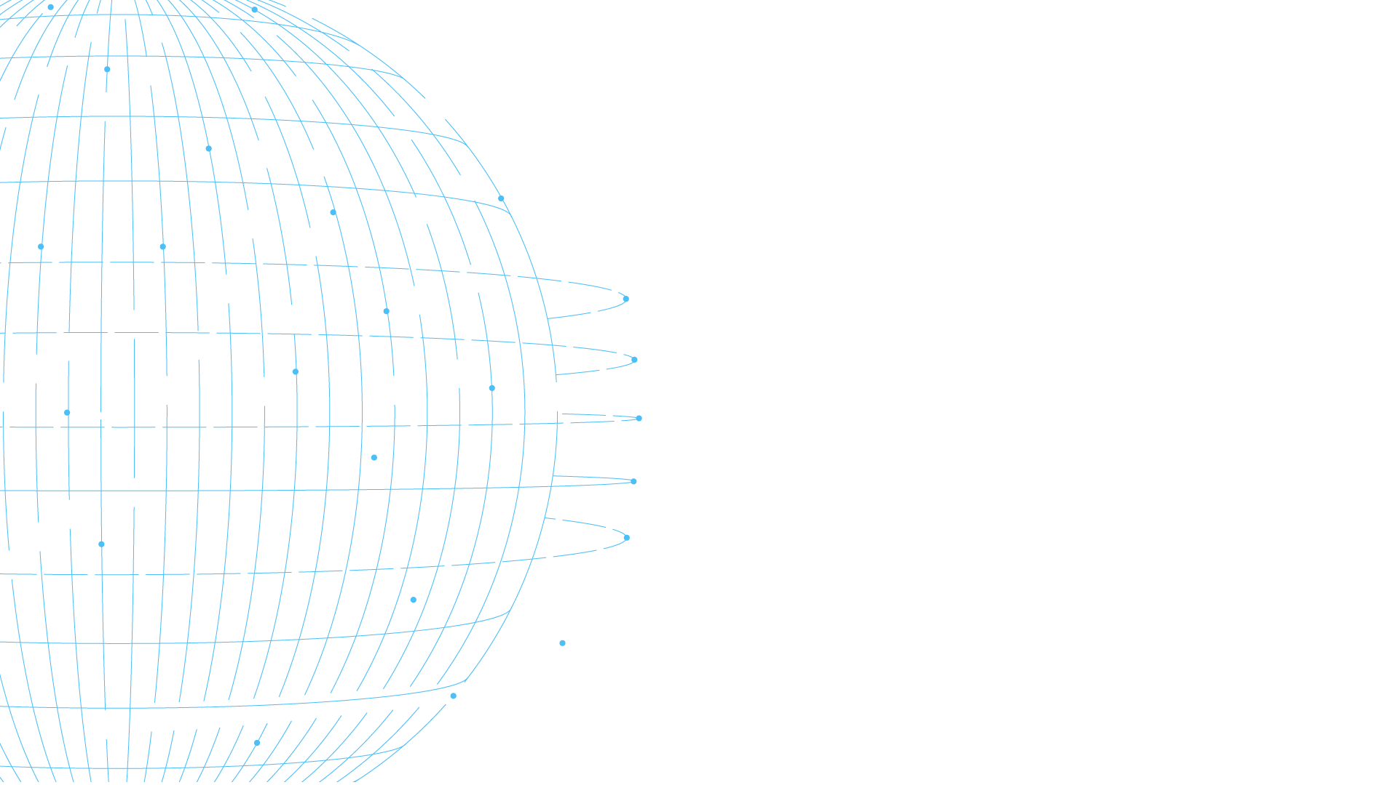
directory
项目介绍
构建指导与功能演示
项目开发 & 代码介绍
一些感受

Slide 3
项目介绍
仓库地址：https://git.sysop.bigo.sg/chenwei4/luna
什么是 LUNA ？
一个服务于图形图像算法开发的跨平台 C++ 框架/脚手架 ？
图形图像算法开发的加速器 ？
为什么开发 LUNA ？

Slide 4
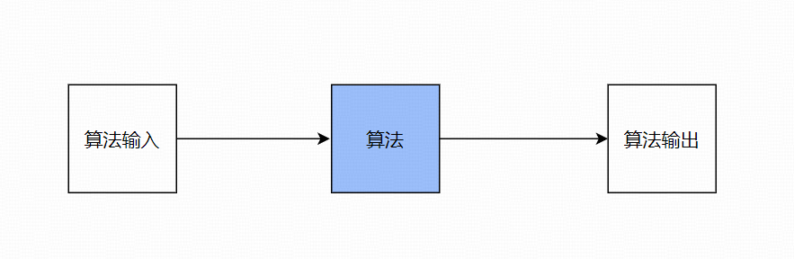
项目介绍
什么是 LUNA ？

Slide 5
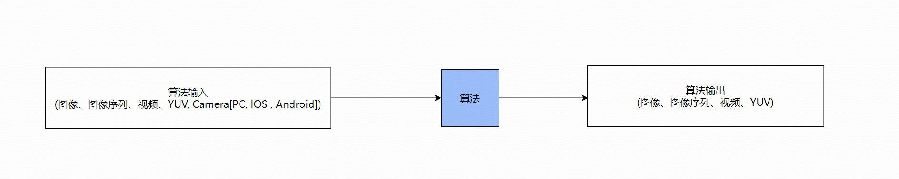
项目介绍
什么是 LUNA ？

Slide 6
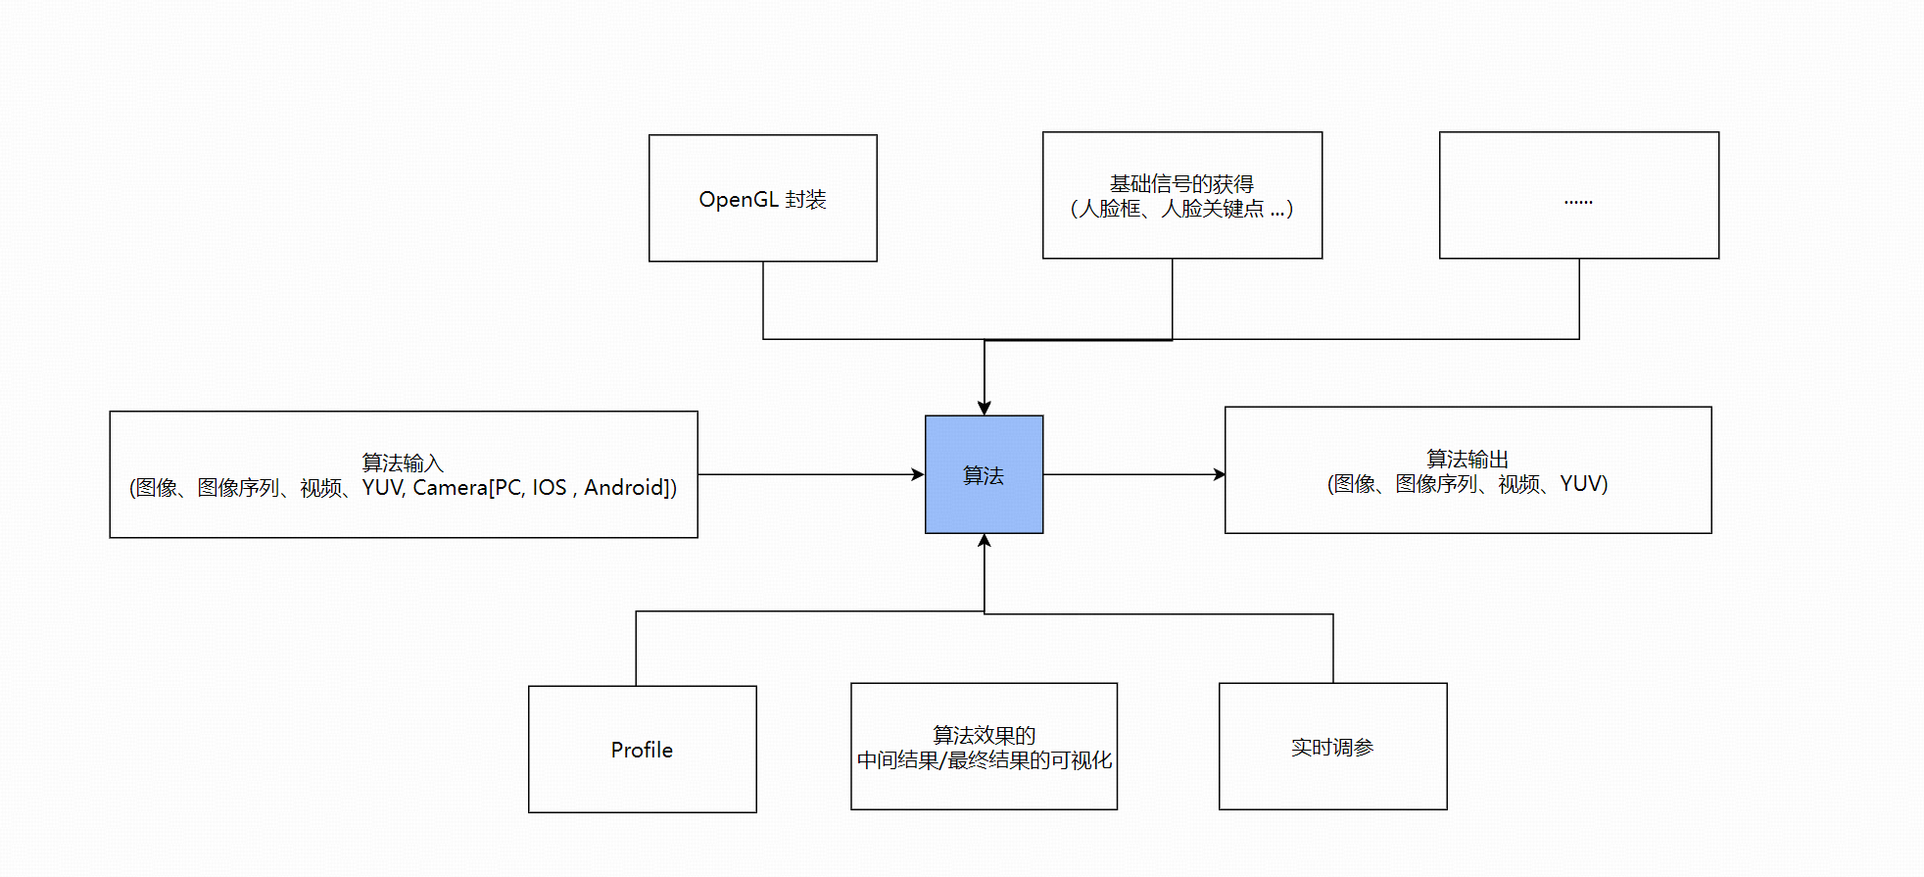
项目介绍
什么是 LUNA ？

Slide 7
项目介绍
什么是 LUNA ？
LUNA 替你完成这些工作 ，让你专注于【算法】本身的开发！
【一次开发，多端运行】：
当你在 PC 端完成开发工作后， [几乎]不需要任何代码修改，即可在移动端运行 。

Slide 8
构建指导与功能演示
构建：
平台支持： Windows， MACOS， Android， IOS
特点：构建简单、开箱即用。

Slide 9
构建指导与功能演示
功能演示：
视图：
资源管理模块视图、控制模块视图、效果浏览模块视图
功能：
状态保存、shader 热更新，http server, 实时调参，图形渲染 …….
移动端功能演示。

Slide 10
项目开发 & 代码介绍
前提：
能够熟练使用 C++ 。
如果深度使用某平台开发，对相应开发和工具链有一定了解（Xcode， Visual Studio， Android Studio）。
如果需要使用 UI 来实时调参，对 ImGUI 有一定熟悉。
作为初学者，可以从 hello_luna 项目开始。

Slide 11
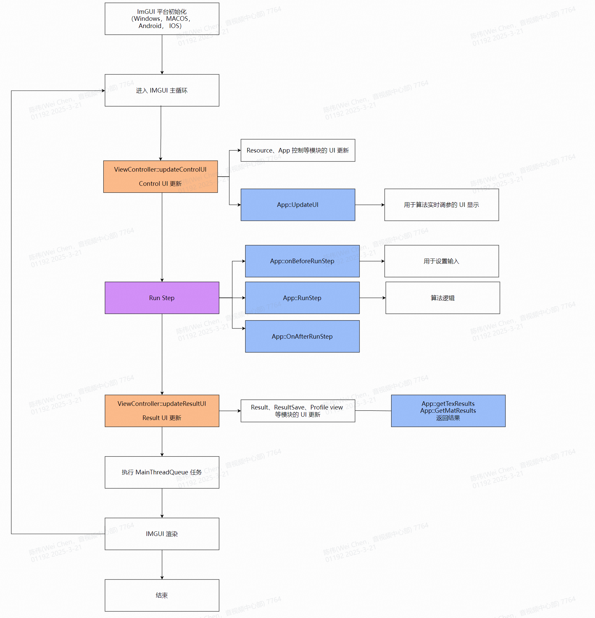
项目开发 & 代码介绍
理解 LUNA 的主流程：

Slide 12
项目开发 & 代码介绍
代码功能模块介绍。

Slide 13
一些感受
代码中的脏味道：
  脆弱的概念
  微妙的细节
  丑陋的设计
  容易被误用的接口
  行为的不一致性
最大的成本是【认知成本】。
你构建的每一个【抽象】都会变为其他人的认知成本！
https://www.jiqizhixin.com/articles/2024-12-26-2

Slide 14

THANK YOU!
Before I Get Old

